Slide 1

GDPR e trattamento dei dati personali
(privacy e cybersecurity)
Corso di formazione per neoassunti nelle attività di Computing
Silvia Arezzini

Slide 2
GDPR
Un termine comparso ieri!
In riferimento ad una serie di attività legate alla FISICA MEDICA
Ma non è l’unico ambito
che ci riguarda…

Slide 3
In sintesi
Cosa è il GDPR
Privacy e Protezione dei Dati Personali
Perchè e come il GDPR riguarda la comunità del calcolo INFN (noi)
Privacy & Cybersecurity
Le norme nell’INFN
I documenti che recepiscono la normativa
Registro Trattamenti / Data Breach / DPIA

Slide 4
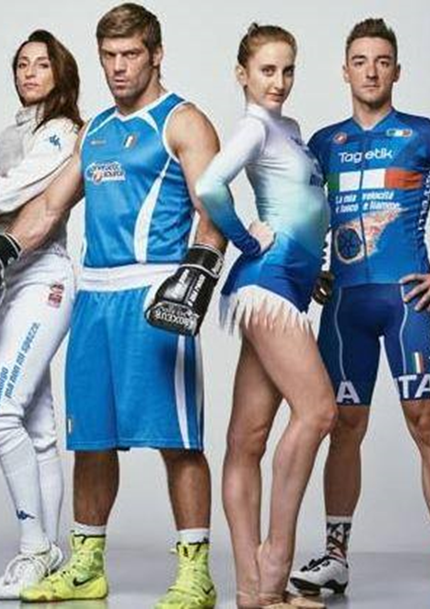

Componente di un team
Centro di calcolo Pisa Tier2 CMS/Belle2
CCR AAI Formazione Harmony

Slide 5
Evoluzione del concetto di privacy
Stefano Rodotà
«…dal diritto di essere lasciato solo, al diritto di mantenere il controllo sulle proprie informazioni…»

Slide 6
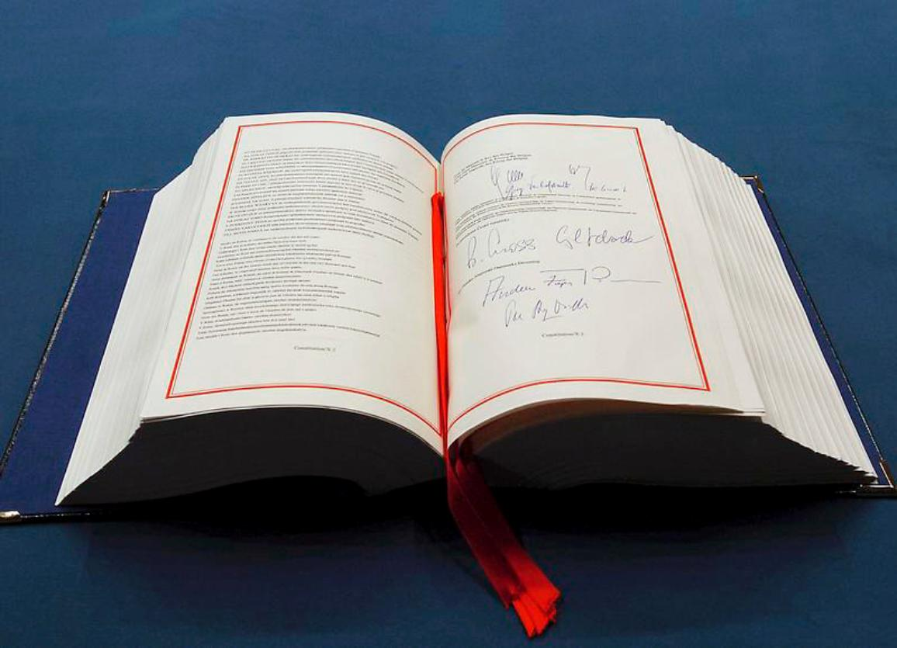
LA NORMATIVA COMUNITARIA
In prestito da E. Ronconi
Carta dei diritti fondamentali dell'Unione europea
(Nizza 7-12-2000)
Ogni persona ha diritto alla protezione dei dati di carattere personale che la riguardano

Slide 7

LA NORMATIVA COMUNITARIA
In prestito da E. Ronconi
REGOLAMENTO (UE) 2016/679
del 27 aprile 2016
relativo alla protezione delle persone fisiche con riguardo al trattamento dei dati personali, nonché alla libera circolazione di tali dati
(in vigore dal 25.5.2018)

Slide 8
LA FINALITÀ
In prestito da E. Ronconi
proteggere i dati personali
con una disciplina unica
e direttamente
applicabile in tutti gli Stati

Slide 9

LA NORMATIVA NAZIONALE
In prestito da E. Ronconi
Decreto Legislativo
del 30 giugno 2003 n. 196
(Codice in materia di protezione dei dati personali)
modificato dal
Decreto Legislativo
10 agosto 2018 n. 101

Slide 10
LE DUE NORMATIVE
- HANNO APPLICAZIONE DIRETTA,
- COESISTONO,
- VANNO CITATE ENTRAMBE.
In prestito da E. Ronconi
ai sensi del Regolamento UE 2016/679 e del D.Lgs. 30 giugno 2003 n. 196 e ss.mm.ii.

Slide 11
IL DATO E' ...
In prestito da E. Ronconi
qualsiasi informazione riguardante
una persona fisica identificata o identificabile

Slide 12
IL SOGGETTO TUTELATO
In prestito da E. Ronconi
INTERESSATO
persona fisica
identificata o identificabile,
direttamente o indirettamente.
Non le persone giuridiche

Slide 13
ESCLUSIONE DAL GDPR
In prestito da E. Ronconi
DATI ANONIMI
trattamento volto a de-identificare in maniera irreversibile l’informazione dal soggetto cui si riferisce (tecniche di randomizzazione o di generalizzazione)​
informazioni che non riguardano una persona identificata o identificabile
DATI ANONIMIZZATI

Slide 14
INCLUSIONE NEL GDPR
In prestito da E. Ronconi
DATI PSEUDONIMIZZATI
i dati personali che non possono più essere attribuiti a un interessato specifico senza l'utilizzo di informazioni aggiuntive, a condizione che tali informazioni aggiuntive siano conservate separatamente e soggette a misure tecniche e organizzative intese a garantire che tali dati personali non siano attribuiti a una persona fisica identificata o identificabile - cifratura

Slide 15
CLASSIFICAZIONE DEI DATI
In prestito da E. Ronconi
DATO COMUNE
DATO PARTICOLARE
DATO GIUDIZIARIO
permette l’identificazione diretta o indiretta di una persona
rivela l'origine razziale od etnica, le convinzioni religiose, filosofiche, le opinioni politiche, l'appartenenza sindacale, relativi alla salute o alla vita sessuale.
rivela l'esistenza di determinati provvedimenti giudiziari soggetti ad iscrizione nel casellario giudiziale

Slide 16
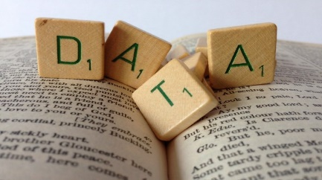
QUALCHE ESEMPIO
In prestito da E. Ronconi
nome
numero di identificazione
dati relativi all'ubicazione
identificativo online
(indirizzi IP)
identità fisica
identità fisiologica
identità psichica
identità genetica
identità economica
identità culturale
identità sociale
dati biometrici
dati sulla salute

Slide 17
IL TRATTAMENTO E' ...
In prestito da E. Ronconi
qualsiasi operazione o insieme di operazioni, compiute con o senza l’ausilio di processi automatizzati e applicate a dati personali o insiemi di dati personali, come ….

Slide 18
TIPOLOGIE DI TRATTAMENTO
In prestito da E. Ronconi
RACCOLTA
REGISTRAZIONE
ORGANIZZAZIONE
STRUTTURAZIONE
CONSERVAZIONE
ADATTAMENTO
MODIFICA
ESTRAZIONE
CONSULTAZIONE
USO
COMUNICAZIONE MEDIANTE TRASMISSIONE
DIFFUSIONE O QUALSIASI ALTRA FORMA DI MESSA A DISPOSIZIONE
RAFFRONTO
INTER
CONNESSIONE
LIMITAZIONE
CANCELLAZIONE
DISTRUZIONE

Slide 19
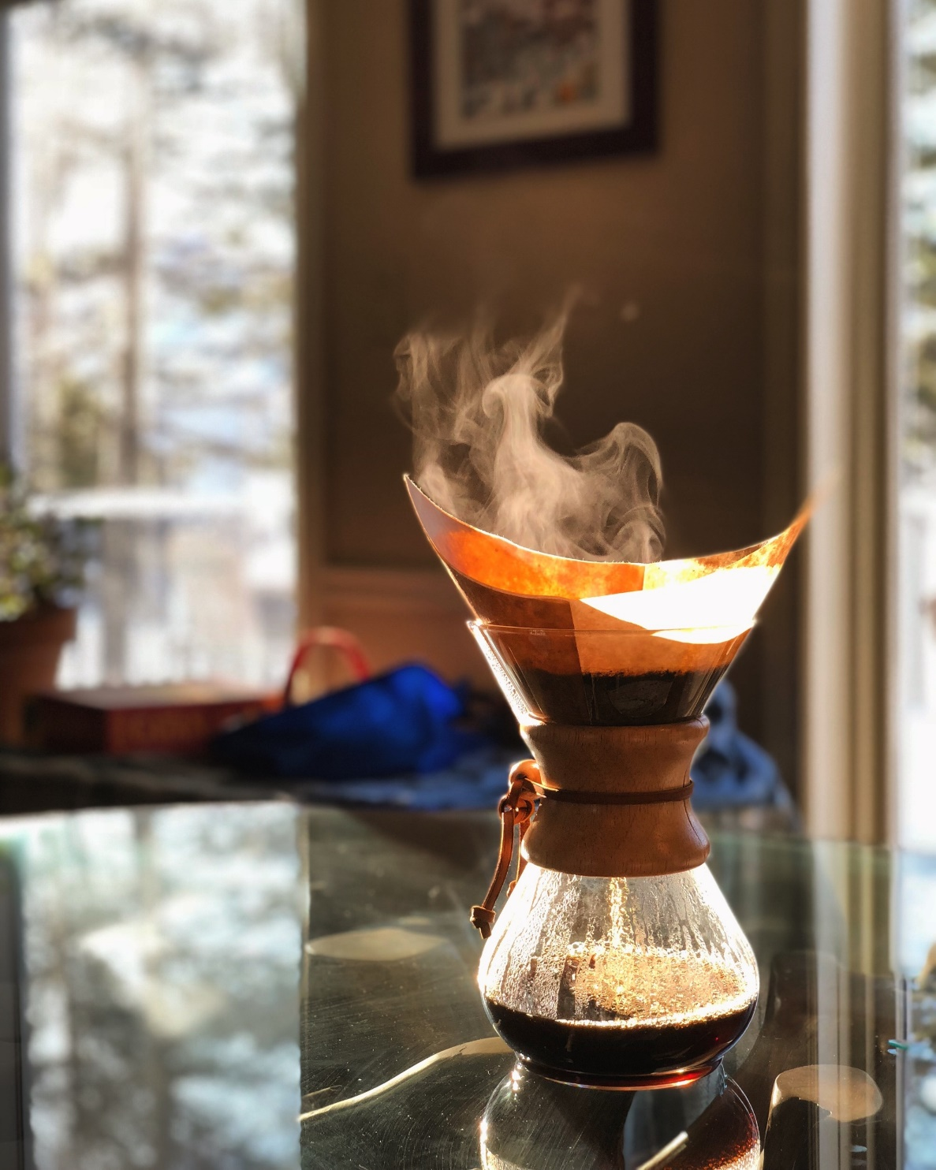
E’ NORMATIVA PERVASIVA DI OGNI ATTIVITA’ DELL’INFN
In prestito da E. Ronconi

Slide 20
In prestito da E. Ronconi
PRINCIPIO DELL’ACCOUNTABILITY
o della responsabilizzazione/rendicontazione
spetta titolari il compito di decidere autonomamente le modalità, le garanzie e i limiti del trattamento dei dati personali, dimostrando e comprovando la conformità al GDPR

Slide 21
I soggetti del trattamento chi protegge i dati dell’interessato?
In prestito da E. Bovo
TITOLARE: la persona fisica o giuridica o l’autorità pubblica che determina le finalità e i mezzi del trattamento
AUTORIZZATI: coloro che agiscono sotto l’autorità del Titolare
Possono aggiungersi
ALTRI TITOLARI AUTONOMI: persone fisiche o giuridiche la cui attività è definita dettagliatamente da norme di legge e per lo svolgimento della cui attività sono specializzati e appositamente autorizzati
RESPONSABILI DEL TRATTAMENTO: coloro che effettuano un trattamento per conto del Titolare
CONTITOLARI: le persone fisiche o giuridiche o autorità pubbliche che determinano congiuntamente le finalità e i mezzi del trattamento

Slide 22
E il DPO… Data Protection Officer o
Responsabile della Protezione dei Dati
(RPD)
PROMUOVERE LA CULTURA DELLA PROTEZIONE DEI DATI PERSONALI e contribuisce all’attuazione del GDPR
VIGILARE SULL’OSSERVANZA DEL GDPR nelle politiche del titolare in materia di trattamento
FORNIRE PARERI in merito alla valutazione di impatto
COOPERARE COL GARANTE
INFORMARE E FORNIRE CONSULENZA al titolare circa gli obblighi che derivano dalla normativa comunitaria e nazionale in materia

Slide 23
PRINCIPI DEL TRATTAMENTO
In prestito da E. Ronconi
LICEITÀ (avere corretta base giuridica), CORRETTEZZA (rispetto ai doveri di lealtà e buona fede) E TRASPARENZA (informare l’interessato)
del trattamento nei confronti dell’interessato;
LIMITAZIONE DELLA FINALITÀ assicurarsi che eventuali trattamenti successivi non siano incompatibili con le finalità della raccolta dei dati;
MINIMIZZAZIONE DEI DATI:
i dati devono essere adeguati, pertinenti e limitati a quanto necessario rispetto alle finalità del trattamento;
ESATTEZZA E AGGIORNAMENTO
compresa la tempestiva cancellazione dei dati che risultino inesatti rispetto alle finalità del trattamento;
LIMITAZIONE DELLA CONSERVAZIONE:
è necessario provvedere alla conservazione dei dati per un tempo non superiore a quello necessario rispetto agli scopi per i quali è stato effettuato il trattamento;
INTEGRITÀ E RISERVATEZZA: occorre garantire la sicurezza adeguata dei dati personali oggetto del trattamento.

Slide 24
BASI GIURIDICHE DEL TRATTAMENTO DEI DATI COMUNI
In prestito da E. Ronconi
*
CONSENSO
ADEMPIMENTO OBBLIGHI CONTRATTUALI
INTERESSI VITALI DELLA PERSONA INTERESSATA O DI TERZI
OBBLIGHI DI LEGGE CUI È SOGGETTO IL TITOLARE
INTERESSE PUBBLICO O ESERCIZIO DI PUBBLICI POTERI
INTERESSE LEGITTIMO PREVALENTE DEL TITOLARE O DI TERZI CUI I DATI VENGONO COMUNICATI
*

Slide 25

Chi tratta i dati nell’INFN?
In prestito da E. Ronconi
coloro che operativamente trattano i dati personali secondo le istruzioni del Titolare sono
AUTORIZZATI

Slide 26
DESIGNAZIONE E ISTRUZIONI AGLI AUTORIZZATI in: https//dpo.infn.it
In prestito da E. Ronconi

Slide 27
GLI STRUMENTI PER DIMOSTRARE IL RISPETTO
DEI PRINCIPI GENERALI
In prestito da E. Ronconi
INFORMATIVA
AUTORIZZATI
REGISTRO TRATTAMENTI
REGISTRO DATA BREACH
CONTRATTO RESPONSABILE
VALUTAZIONE D’IMPATTO

Slide 28
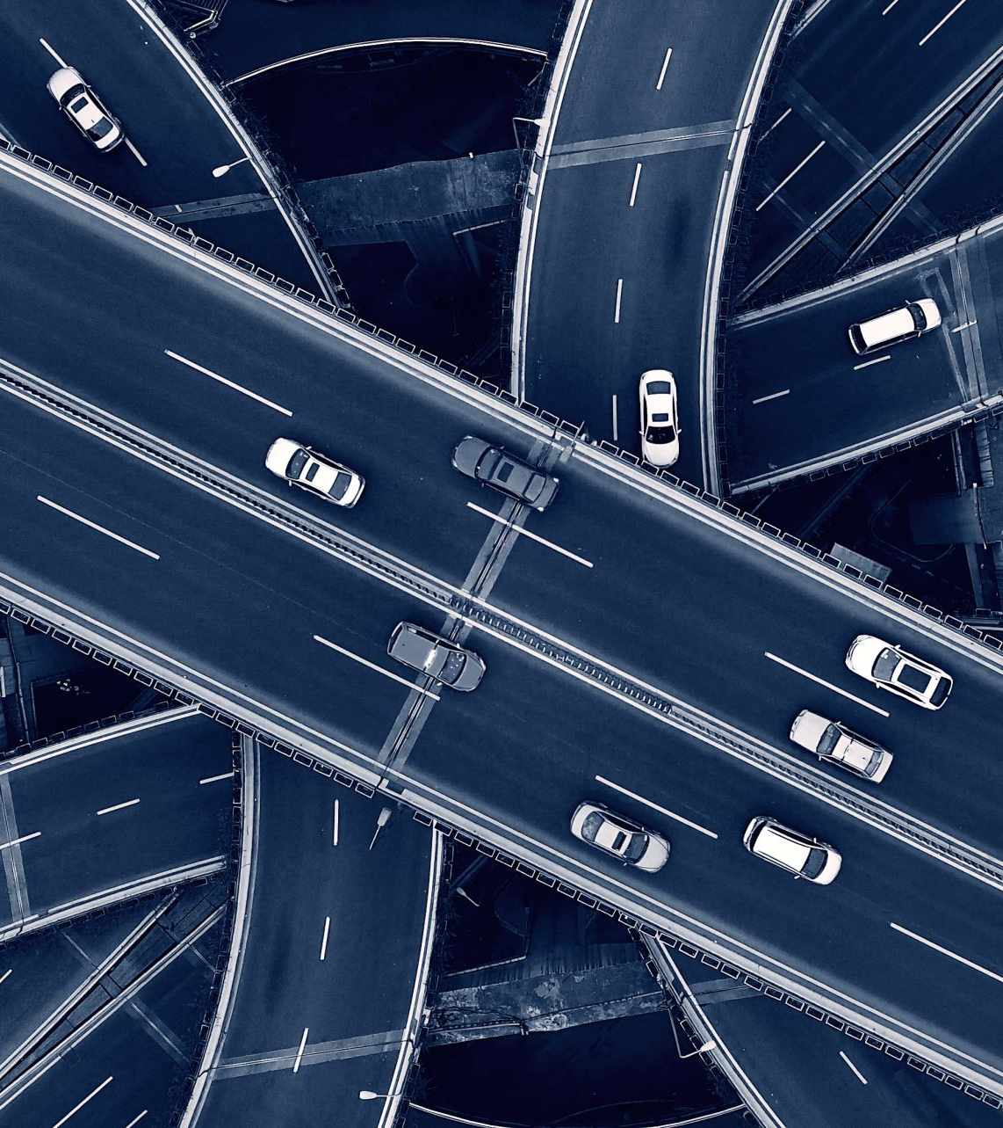
DOVE
COME
QUANDO
PERCHE’
incontriamo (o ci scontriamo…) con la PRIVACY?

Slide 29

Privacy?
NORMATIVA PERVASIVA DI OGNI ATTIVITA’ DELL’INFN quindi anche delle nostre attività:
  Non solo perchè trattiamo dati che riguardano le attività di persone fisiche,
  Ma anche e soprattutto perchè chi opera nelle attività di IT è chiamato a proteggere con idonee misure (cybersecurity) i dati personali trattati dall’Ente.

Slide 30

IT: i due ambiti della privacy
Problematiche di tutti i giorni dalla manipolazione dei dati personali vera e propria (log, file con username, database di utenti e asset, ticketing system ecc) al costruire un habitat protetto (privacy by design e by default) e ritagliato sulle caratteristiche della propria struttura alla condivisione di regole con tutta la comunità INFN…
La cybersecurity…
GDPR (art.24)
misure tecniche ed organizzative adeguate a garantire, e se richiesto a dimostrare, che i dati personali vengono protetti a norma di regolamento.

Slide 31


Slide 32

File di LOG
user names nei log files
log di sistema con dati personali
SIEM (Security Information and Event Management)
Il log file è il tipico file contenente dati personali che il sistemista è chiamato a trattare
Nomina a autorizzato al trattamento dei dati personali
La conservazione dei log è normata dal nostro disciplinare sull’uso delle risorse informatiche:
Tempo di conservazione un anno
Non sono elencati tutti i tipi di log
ma è sensato individuare in un anno il periodo tipico di conservazione

Slide 33
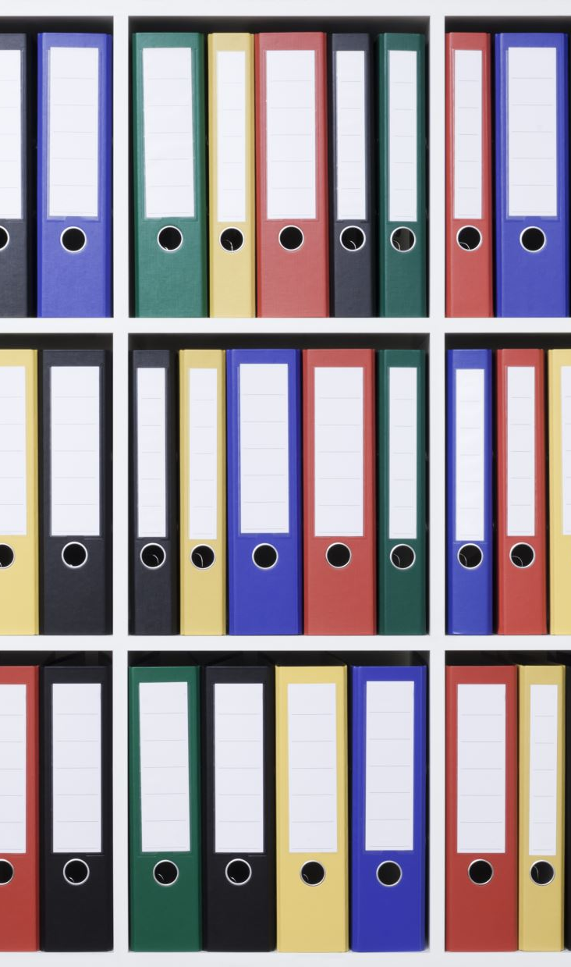
altri file non esaustivo…
DataBase utenti
locali Directory Server di Domini Windows
etc/passwd etc/group
INFNwide ldap, GODiVA
DataBase degli asset, con associazione di utenti
Ticket system

Slide 34

E-mail
Tipica attività legata al trattamento di dati personali richiamata specificamente nel disciplinare risorse informatiche.
Servizio da proteggere (antivirus/antispam)
Un uso estremamente diffuso, eccessivamente diffuso…

Slide 35
problematiche e-mail
Dati personali che il singolo utente «scrive» nei suoi mail
La scrittura di un mail e la sua spedizione tramite il sistema di posta, generano dei dati personali che vengono registrati nel server di posta: mittente, destinatario, ora…
Non confondiamoli con quanto di personale un utente scrive all’interno dei suoi messaggi
Dati personali riguardanti gli utenti che vengono trasferiti via mail
La posta elettronica non è più l’unico mezzo per trasferire dati personali nell’ambito lavorativo.
Aspetti organizzativi del lavoro d’ufficio e necessità di usare strumenti più appropriati
Pericoli legati alla posta elettronica
Posta elettronica usata per attività personali non lavorative
Il Disciplinare Risorse Informatiche prevede un uso modesto delle risorse dell’ente per usi personali.
Forward della casella di posta su un provider diverso…
Meglio di no…

Slide 36

Server WEB
Gestione della privacy di un sito web istituzionale
Indicazioni standard.
E’ necessario fornire una informativa, accessibile da tutte le pagine del sito. L’informativa deve essere personalizzata e non può essere quella generica fornita dal DPO.
Occorre una indicazione specifica per i cookie, che quindi devono essere attentamente valutati. La problematica più significativa è quella dei cookie analitici, nel caso in cui siano presenti.
Google Analytics… recente richiamo del Garante Privacy

Slide 37
Eventi iscrizioni informazioni sulla salute per la predisposizione di cibi acquisizione di materiale audio/video
Organizzazione eventi fisici/virtuali
registrazioni di presentazioni, foto e video ricordo ecc. utilizzabili eventualmente anche con scopi pubblicitari interni
INFORMATIVA sul sito DPO, da ADATTARE
CONSENSO uso di materiale audio/video/fotografico
& alla pubblicazione del nominativo tra l’elenco degli iscritti
sistemi automatizzati (come agenda/indico)
Particolare attenzione al mancato consenso per l’uso di immagini.
Elenco partecipanti
In caso di evento fisico appositi spazi video/foto free

Slide 38

FOTO e VIDEO
Foto di persone ben riconoscibili
Se l’identità non è chiara perché è oscurata o sfocata o perché il soggetto è ripreso in una modalità che ne impedisce il riconoscimento il problema non si pone .
(ed è questa lo modalità da usare in particolari contesti)
CONSENSO
INFORMATIVA
Esempi: formazione INFN

Slide 39
DROPBOX e gli altri???
Utilizzo di piattaforme esterne
Dal disciplinare sull’uso di risorse informatiche
il trattamento dei dati personali di qualunque tipo o di particolare rilevanza per l'Ente può essere effettuato mediante l'uso di servizi esterni, anche di tipo cloud, soltanto ove l'INFN abbia preventivamente verificato i rischi e i benefici connessi ai servizi offerti, i limiti nella circolazione e trasferimento dei dati, nonché l’affidabilità del fornitore, la sussistenza di garanzie e cautele per la conservazione, persistenza e confidenzialità dei dati oltre ai profili di responsabilità nel trattamento
O365 un discorso un po’ diverso

Slide 40
RUP & Gare
Commissari & Concorsi
La documentazione di gara deve essere trattata solo da personale incaricato del trattamento ed è quindi necessario che il RUP venga nominato tale dal Direttore.
Il RUP deve trattare convenientemente i dati. Per questo è ragionevole predisporre istruzioni che rimandino alle norme INFN e prevedere della formazione specifica.
Può essere certo fonte di preoccupazione sapere che i RUP conservano sui loro computer personali molti dei dati relativi alle gare. Per questo è raccomandabile il ricorso a spazi condivisi centralizzati, in grado di fornire la possibilità di archiviazione remota su server ben protetti. E’ chiaro però che l’eventuale trasferimento su sistemi personali rientra nella facoltà del RUP che deve per questo essere conscio delle responsabilità collegate a questa operazione.
Analoghe considerazioni valgono per i commissari di concorso nel momento in cui decidono di trasferire sui loro sistemi i dati personali relativi ai concorrenti.

Slide 41
anonimizzare / pseudonimizzare
Progetti «salute»
Le problematiche di anonimizzazione/pseudonimizzazione di dati non sono in generale presenti nelle attività standard del sistemista INFN. Esse possono presentarsi in situazioni particolari ad esempio nel caso di progetti in cui siano presenti dati sanitari. In questo caso, se l’INFN è chiamato a trattare questo tipo di dati occorre prevedere misure specifiche. Esiste una indicazione ad hoc del garante
La problematica dei dati biologici in generale attiene a specifici progetti con entità esterne. In più occasioni il DPO ha avuto modo di dare indicazioni considerato anche che esistono specifiche raccomandazioni del Garante.

Slide 42
Attenzione…
Privacy e accesso a dati personali
E’ una preoccupazione frequente dei sistemisti:
Nel corso del mio lavoro può capitare di «vedere» dati personali degli utenti
Qui non si tratta di applicare le norme sulla privacy, ma quelle sulla deontologia professionale

Slide 43

Cybersecurity

Slide 44
PROTEGGERE cosa?
C.I.A.
Confidentiality (Riservatezza)
Integrity (Integrità)
Availability (Disponibilità)

Slide 45
Documenti protetti, come?
Backup / protezione fisica / cifratura
I documenti che predisponiamo rimangano inalterati nel tempo (non ripudiabilità).
Che i documenti non siano accessibili a chi non ne ha diritto ( e siano invece accessibili a chi deve lavorare con essi).
Che i documenti risultino sempre disponibili quando devono essere utilizzati.
INTEGRITA’ Impedire che possano avvenire cancellazioni o modifiche a causa di interventi non autorizzati o a causa di eventi non facilmente controllabili (incendi, allagamenti…):
modifiche non autorizzate anche accidentali
RISERVATEZZA Impedire che qualcuno possa volontariamente o involontariamente accedere all’informazione senza essere autorizzato:
furti, smarrimenti, accesso da non autorizzati
DISPONIBILITA’: Far sì che non venga impedito l’accesso all’informazione a chi ne ha invece l’autorizzazione :
cause accidentali anche fisiche, virus, malware
Credenziali / ACL / ruoli
Organizzazione / permessi/ ruoli

Slide 46
strumenti
Cifratura
Controllo fisico (Sala Calcolo)
Backup
Protezioni dei file
Applicativi di condivisione controllati
Antivirus
Antispam
Controllo degli accessi
IAM Identity & Access Management
AAI Authentication & Authorization Infrasctructure

Slide 47
IAM & AAI & GODIVA
Accountability
Organizzazione
Credenziali
Ruoli (organigrammi)
Minimo privilegio
Privacy by design e
by default
Minimizzazione

Slide 48
DATA PROTECTION BY DESIGN
WIKIPEDIA: Privacy by design riguarda il principio di incorporazione della privacy a partire dalla progettazione di un processo aziendale con le relative applicazioni informatiche di supporto.
saper dimostrare che un trattamento è progettato e organizzato fin dall’inizio in maniera tale da offrire per l’intera gestione del ciclo di vita dei dati, le garanzie indispensabili a soddisfare i requisiti del Regolamento e tutelare i diritti degli interessati.

Slide 49
DATA PROTECTION BY DEFAULT
per impostazione predefinita devono essere trattati solo i dati personali nella misura necessaria e sufficiente per le finalità previste e per il periodo strettamente necessario a tali fini.
PRINCIPIO DI MINIMIZZAZIONE
saper dimostrare che i dati trattati per impostazione predefinita (di default) sono solo quelli necessari per ogni specifica finalità del trattamento, evitando di acquisire informazioni eccedenti gli obiettivi dichiarati nell’informativa

Slide 50
PRINCIPIO DELL’ACCOUNTABILITY o della responsabilizzazione
dal Garante:
Il GDPR pone con forza l'accento sulla "responsabilizzazione" (accountability: essere in grado di render conto ) di titolari e responsabili – ossia, sull'adozione di comportamenti proattivi e tali da dimostrare la concreta adozione di misure finalizzate ad assicurare l'applicazione del regolamento. Si tratta di una grande novità per la protezione dei dati in quanto viene affidato ai titolari il compito di decidere autonomamente le modalità, le garanzie e i limiti del trattamento dei dati personali – nel rispetto delle disposizioni normative e alla luce di alcuni criteri specifici indicati nel regolamento.
Non è più la legge che mi dice cosa devo fare ma sono io che devo dimostrare cosa faccio per prevenire rischi sui diritti e le libertà delle persone

Slide 51

Diritti e libertà delle persone fisiche.

Slide 52

GDPR
il GDPR non è un insieme di norme precettive
E’ invece una sorta di “framework normativo” disegnato con l’obiettivo sì di proteggere, ma anche di favorire la circolazione dei dati.
Dati all’estero!

Slide 53
Privacy & Consapevolezza
FATTORE UMANO
coinvolgimento
  Di chi tratta i dati (autorizzati)
    uffici di Direzione, del Personale, Amministrazioni Centrali e Locali, Uffci Fondi esterni, PI e responsabili di progetti,…
  Di chi si occupa di security
    Servizi Calcolo e Reti, CCR e gruppo Security, Sistema Informativo,…
  Di chi si occupa di privacy
    DPO, referenti privacy, CCR e gruppo Harmony
  PER…
Progettare prodotti
Definire processi

Slide 54
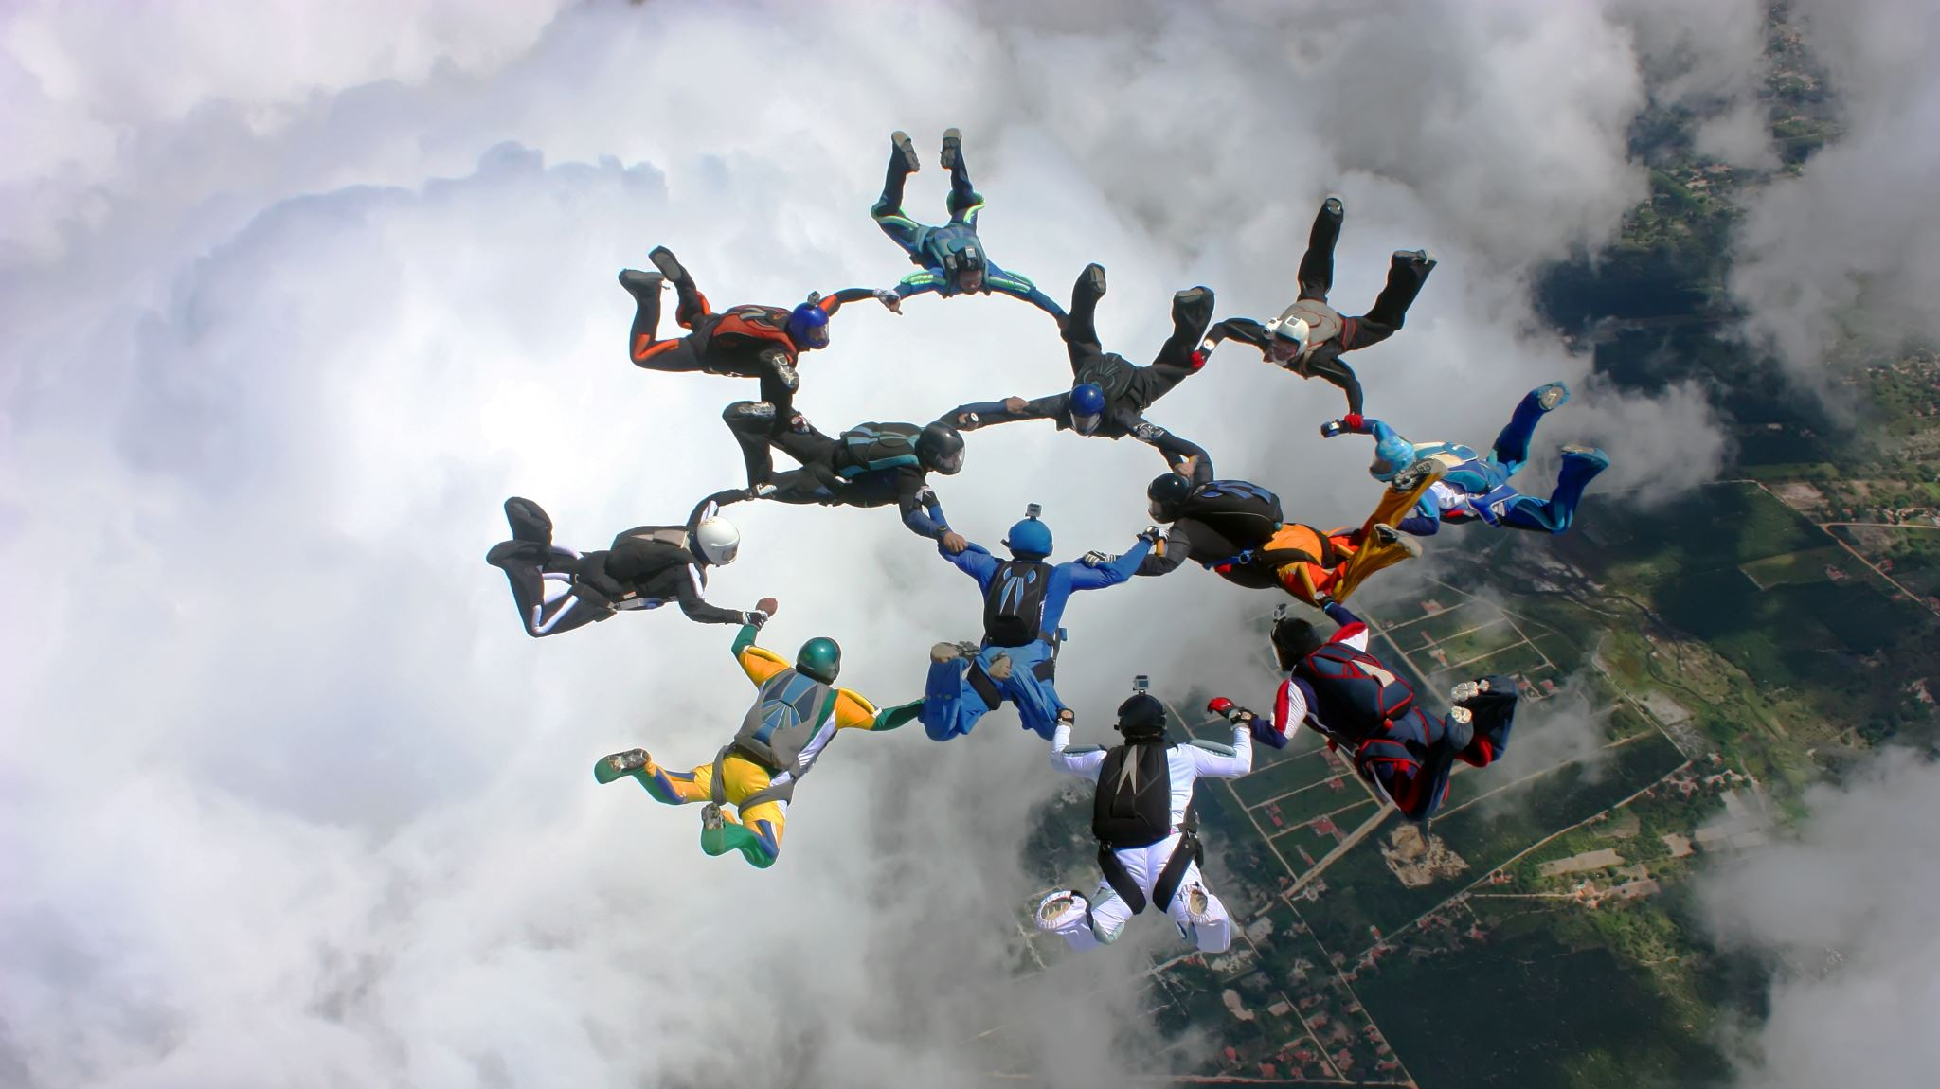
SPORT di SQUADRA!

Slide 55

Ma… va sempre tutto liscio?

Slide 56

Pericoli e incidenti informatici…
Perdita di disponibilità, integrità e riservatezza
Nel caso di dati personali si parla di DataBreach

Slide 57

Data breach (GDPR, Art. 4.12)
Violazione di sicurezza che comporta accidentalmente o in modo illecito, la distruzione, la perdita, la modifica, la divulgazione non autorizzata o l’accesso ai dati personali trasmessi, conservati o comunque trattati.

Slide 58
Obblighi del titolare…
… quindi dell’ INFN e quindi del Direttore
Documentare ogni Data Breach (Registro a cura del DPO)
Notificare ogni Data Breach entro 72 ore. A chi?
      Al DPO, sempre
      Al GARANTE PRIVACY se presumiamo possa avere effetti avversi significativi sulle persone coinvolte causando danni (fisici, materiali o immateriali)
      Agli interessati se presumiamo sussista un rischio elevato ai diritti alla libertà delle persone

Slide 59
Esempi di “effetti avversi significativi”
In prestito da R. Cecchini
Perdita del controllo sui propri dati personali, discriminazione,
furto d'identità o il rischio di frode,
perdita di riservatezza di dati personali protetti dal segreto professionale,
perdita finanziaria, danno alla reputazione.
●
●
●
●
●
●

Slide 60
Strumento di autovalutazione
In prestito da R. Cecchini
Aiuta ad individuare le eventuali azioni da intraprendere:
– notifica all’autorità di controllo, comunicazione agli interessati.
–
https://servizi.gpdp.it/databreach/s/self-assess ment
La comunicazione al DPO è sempre obbligatoria.

Slide 61
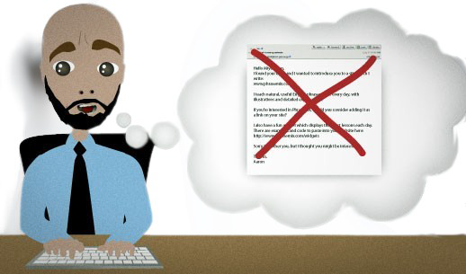
Dati inviati per errore
In prestito da R. Cecchini
Un elenco di dipendenti con numeri di telefono e indirizzi di email viene inviato per errore a un altro destinatario.
Il destinatario dichiara di aver cancellato il messaggio.
Nessuna notifica al Garante
Nessuna comunicazione agli interessati

Slide 62

Compromissione di un database
In prestito da R. Cecchini
Sito web compromesso via vulnerabilità SQL. Scaricate alcune centinaia di password, nomi e indirizzi di email.
Notifica al Garante.
Comunicazione agli interessati.

Slide 63
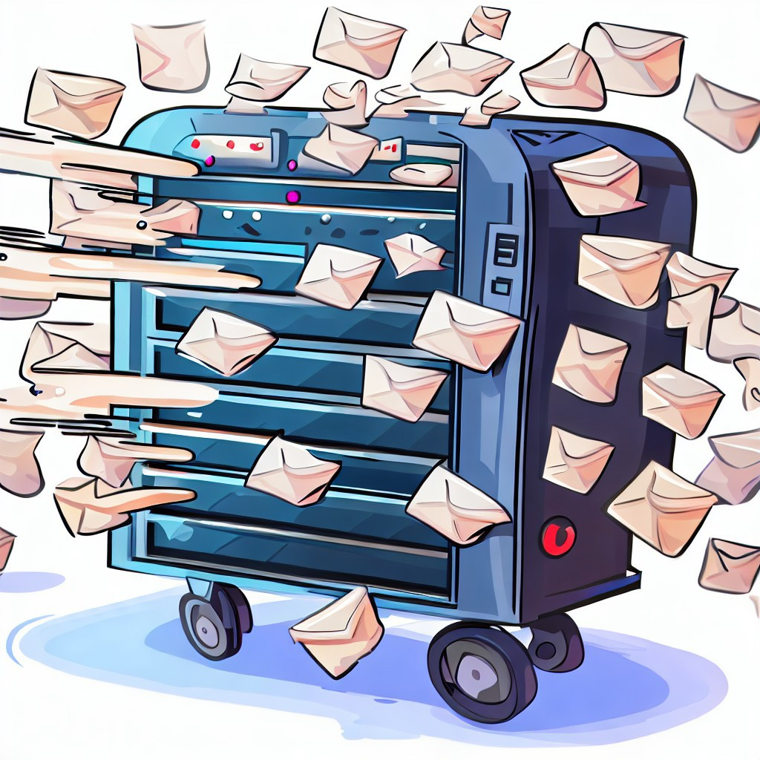
Compromissione account di posta
In prestito da R. Cecchini
Un utente rivela la password del proprio account di posta che viene usato per spedire un grande numero di mail di spam. Dai log non risulta che siano state fatte altre azioni.
Nessuna notifica al Garante.

Slide 64

Furto di materiale con dati non cifrati
In prestito da R. Cecchini
Un portatile con dati dei candidati a un concorso viene rubato.
I dati non erano cifrati e alcuni sono particolari.
Notifica al Garante / Comunicazione agli interessati.

Slide 65
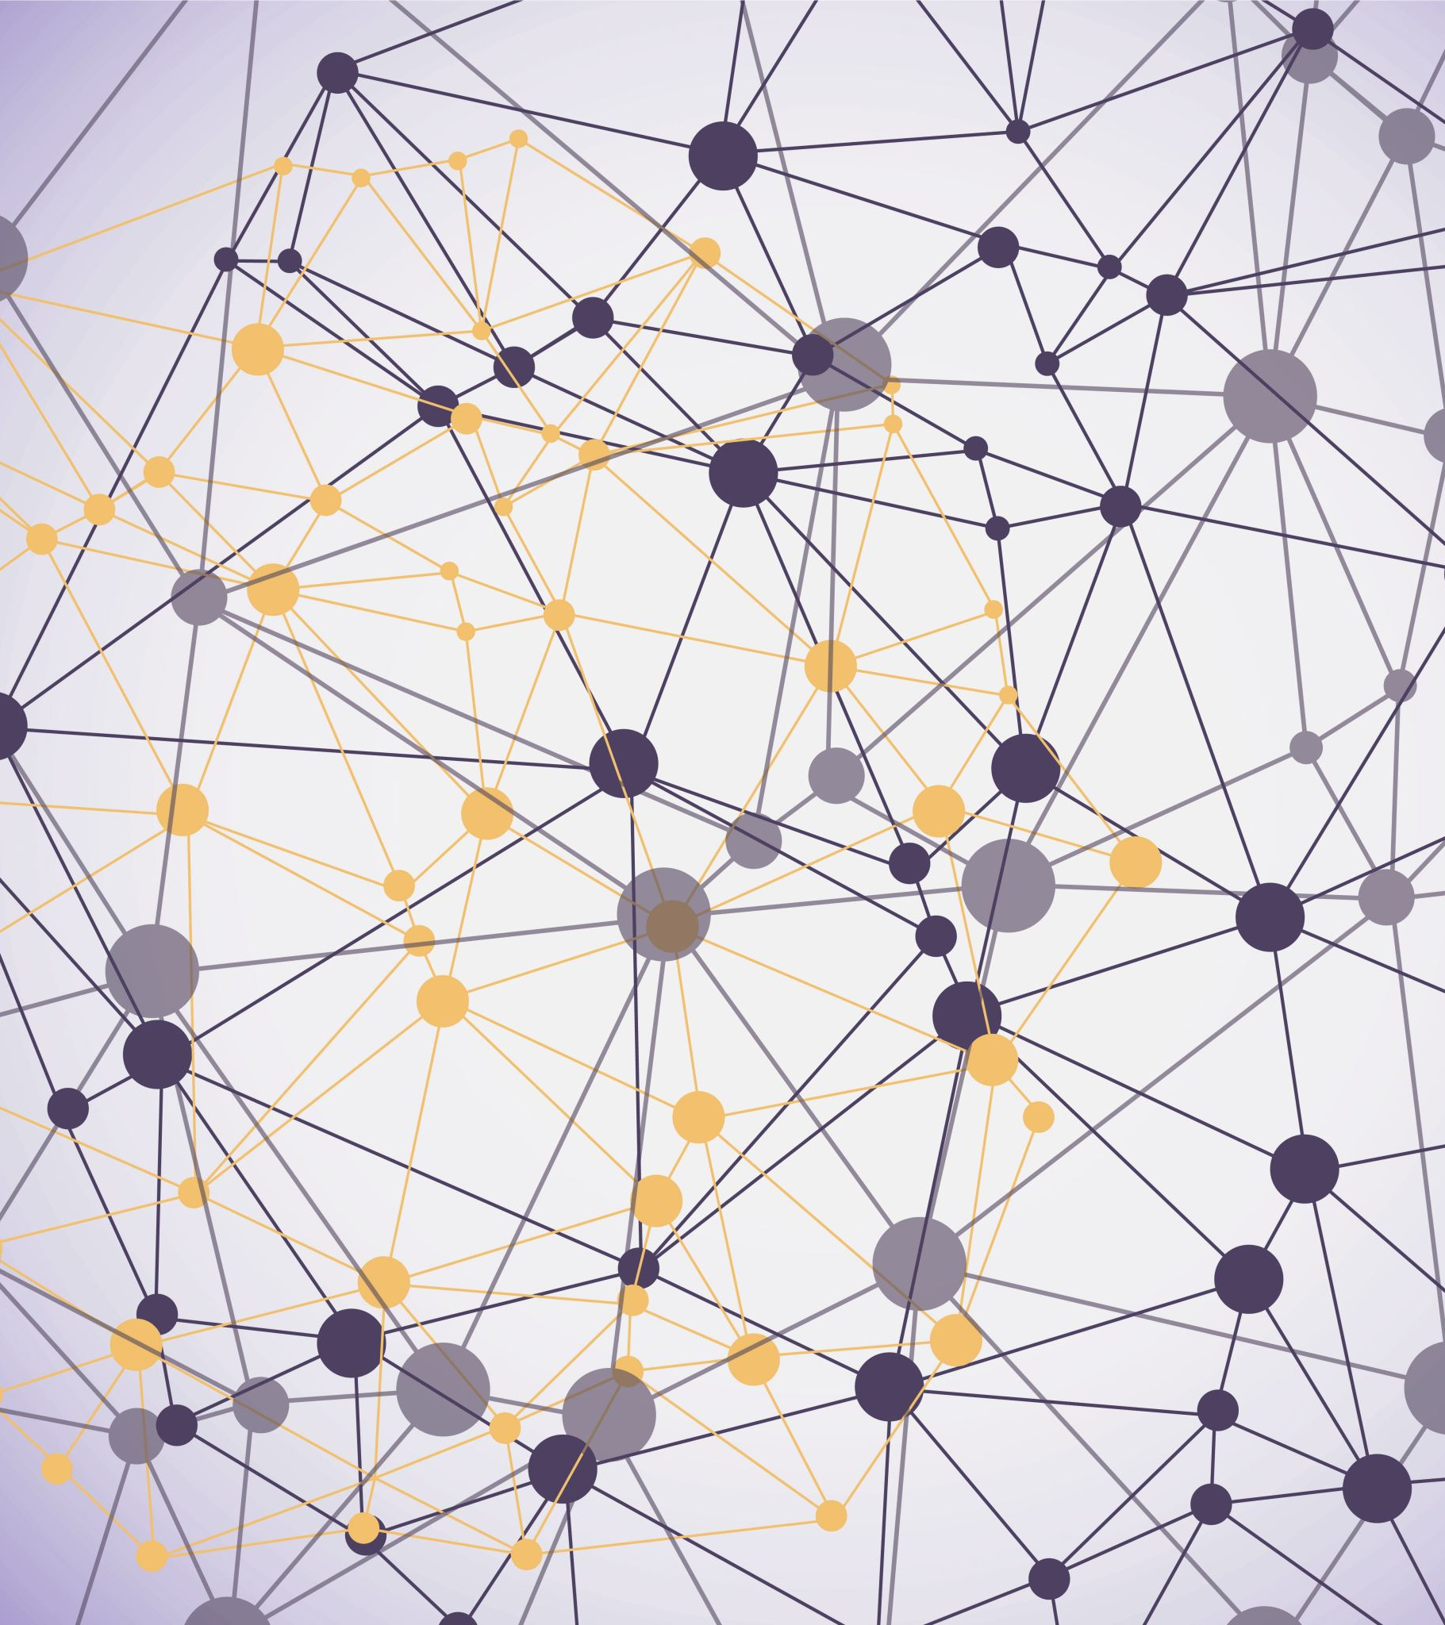
Alcuni esempi di data breach sanzionati dal GARANTE PRIVACY
Attenzione a ciò che SEGNALA e SANZIONA il Garante!

Slide 66

Conseguenze delle violazioni
Revisione, mediante privacy by design, dei profili di autenticazione per l’accesso ai dossier
In prestito da E.Bovo
Misure adottate dal Titolare
Inserimento di filtri temporali all’accesso
Accesso ai dati da non legittimati (Uso indebito di credenziali)
Implementazione delle misure per procedure di accesso ai dati più accurate
Valutazioni del Garante
Sanzione: 30.000,00€
5
8-9 settembre 2021
Il GDPR per gli Amministratori di sistema

Slide 67


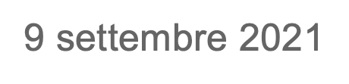


Visualizzazione indebita di dati
(Interferenza tra Piattaforma e Applicativo)
In prestito da E.Bovo
Misure adottate dal Titolare
  Comunicazione della violazione agli utenti
  Sospensione dell’applicativo e oscuramento della pagina
  Analisi dei risultati indicizzati da Google e richiesta rimozione dei contenuti
Valutazioni del Garante
  Il Titolare è tenuto ad adottare procedure per “testare, verificare e valutare regolarmente l’efficacia delle misure per garantire la sicurezza”.
  Sanzione: 30.000,00 €
Conseguenze
delle violazioni

Slide 68
Conseguenze delle violazioni
Immediata forzatura del cambio pw
In prestito da E.Bovo
Misure adottate dal Titolare
Informazione agli utenti
Acquisizione credenziali di posta (Attacco a front end web mail)
Valutazione positiva della misura adottata
Valutazioni del Garante
Ingiunzione affinché fosse offerta comunicazione dettagliata, suggerendo agli interessati specifiche misure
3
8-9 settembre 2021
Il GDPR per gli Amministratori di sistema

Slide 69

Ma cosa si può fare per evitare i data breach?
Concetto di RISCHIO
Non completamente annullabile ma… governabile ad esempio con un altro strumento di cui ci parle il GDPR: la DPIA
Data Protection Impact Assessment

Slide 70
DPIA
Un trattamento di dati personali in cui oltre alla descrizione si effettua una valutazione della necessità di quel trattamento, della proporzionalità e dei rischi, con in mente l’idea di predisporre misure idonee ad affrontarli.
Aiuta il titolare a rispettare le norme GDPR e a dimostrare che sono state messe in pratica misure appropriate per garantirne il rispetto.
Si realizza quando il trattamento può presentare un rischio elevato per i diritti e le libertà delle persone fisiche.
Da fare prima che inizi il trattamento e da mantenere aggiornata!

Slide 71
La si può evitare…
Se il trattamento non presenta rischio elevato per i diritti e le libertà delle persone fisiche.
Se il trattamento è molto simile ad un altro per cui è già stata fatta una DPIA.
Se il trattamento fa riferimento a norme o regolamenti per la cui definizione è stata condotta una DPIA.

Slide 72
Trattamenti da sottoporre a DPIA
In prestito da R. Cecchini
Sorveglianza di una zona accessibile al pubblico. Uso di tecnologie innovative (p.e. IoT, AI).
Trattamenti di dati particolari o giudiziari.
Trattamenti sistematici [larga scala] di dati biometrici o genetici.
Trasferimenti di dati verso paesi terzi. Impiego di servizi cloud da parte della PA.
✔
✔
✔
✔
✔
✔

Slide 73
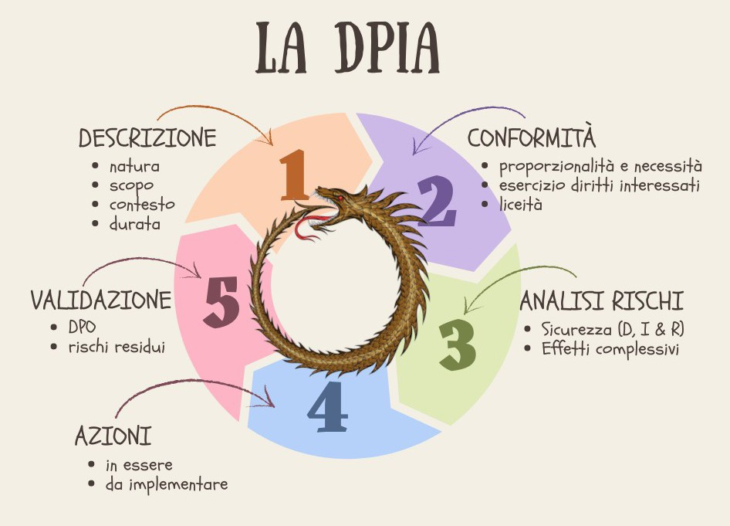
In prestito da R. Cecchini
Formazione RUP livello interme dio, Assisi 23/7/23
DPIA & data breach
10

Slide 74
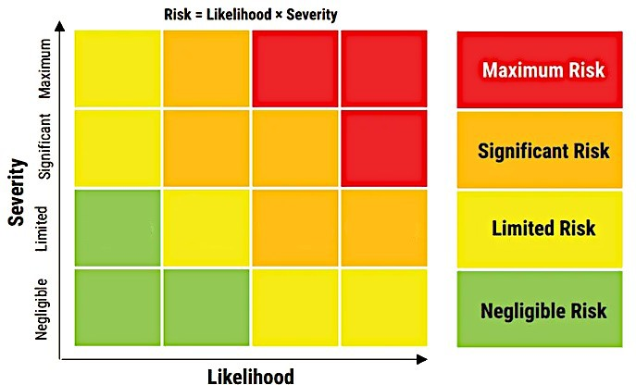
Rischio
In prestito da R. Cecchini
Il rischio è uno scenario che descrive un evento e le sue conseguenze, stimato in termini di gravità e probabilità per i diritti e le libertà delle persone.

Slide 75
Esempi di rischi
In prestito da R. Cecchini
Perdita di apparecchiature elettroniche. Dati resi anonimi in modo non corretto.
Dati utilizzati in modi non previsti a causa dell’evoluzione del progetto.
Dati utilizzati in modi diversi da quanto spiegato ai soggetti. Dati trattenuti più del necessario.
Dati in eccesso rispetto alle necessità.
Dati trasferiti in paesi senza garanzie adeguate.
✗
✗
✗
✗
✗
✗
✗

Slide 76
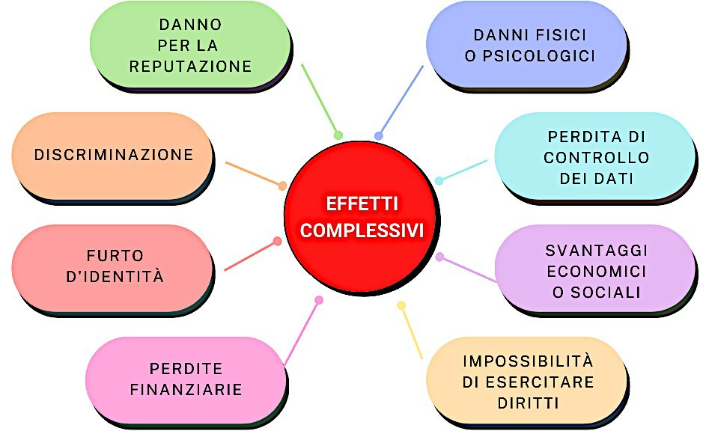
Valutazione
In prestito da R. Cecchini
La valutazione deve riguardare non solo la sicurezza del trattamento (la triade D, I & R), ma anche gli effetti complessivi del trattamento.
Il rischio si riferisce al soggetto interessato, NON al titolare!

Slide 77
Conoscere i trattamenti…
E sapere quali sono quelli più standard e quelli più pericolosi….
Registro dei Trattamenti
RATP
(Registro Attività di Trattamento dati Personali)
Applicazione
in fase avanzata di realizzazione
da parte del Sistema Informativo

Slide 78

Registro dei trattamenti dati personali
GDPR: ai fini dell’accountability
E’ un obbligo del titolare che il DPO supporta in fase di realizzazione
DPO successivamente lo usa nelle attività di monitoraggio
In cosa consiste?
Chi lo deve «fare»?
Servizi che tipicamente trattano dati personali (Direzione/Personale, Amministrazione, Radioprotezione, RSPP, Calcolo e Reti)
Progetti (Horizon EU, PON, POR, TT, terza missione)
Parte integrante del Registro sono le misure di sicurezza
Ruolo specifico dei Servizi Calcolo e Reti
Questa foto di Autore sconosciuto è concesso in licenza da CC BY

Slide 79
Il Registro per l’ INFN
Una breve storia
  Registro di trattamenti AC con schede in formato word conservate e indicizzate su Alfresco
Deve essere una fotografia sempre aggiornata: per questo occorre uno strumento informatico
Collaborazione con DSI
  Realizzazione di un mockup, di una prima versione e di alcuni aggiornamenti. Lavori in corso…

Slide 80
Ma cosa va scritto nel Registro?
Più difficile a raccontarsi che a farsi
  L’obbligo legale è la base giuridica a fondamento della quasi totalità dei nostri trattamenti perché tipicamente agiamo seguendo specifiche normative
    Realizzare un elenco delle attività tipiche di un ufficio,
    Identificare le attività che riguardano il trattamento di dati personali (dati anagrafici fondamentalmente)
    &
    Raggruppare le famiglie simili di queste attività
    (per evitare eccessive frammentazioni)

Slide 81
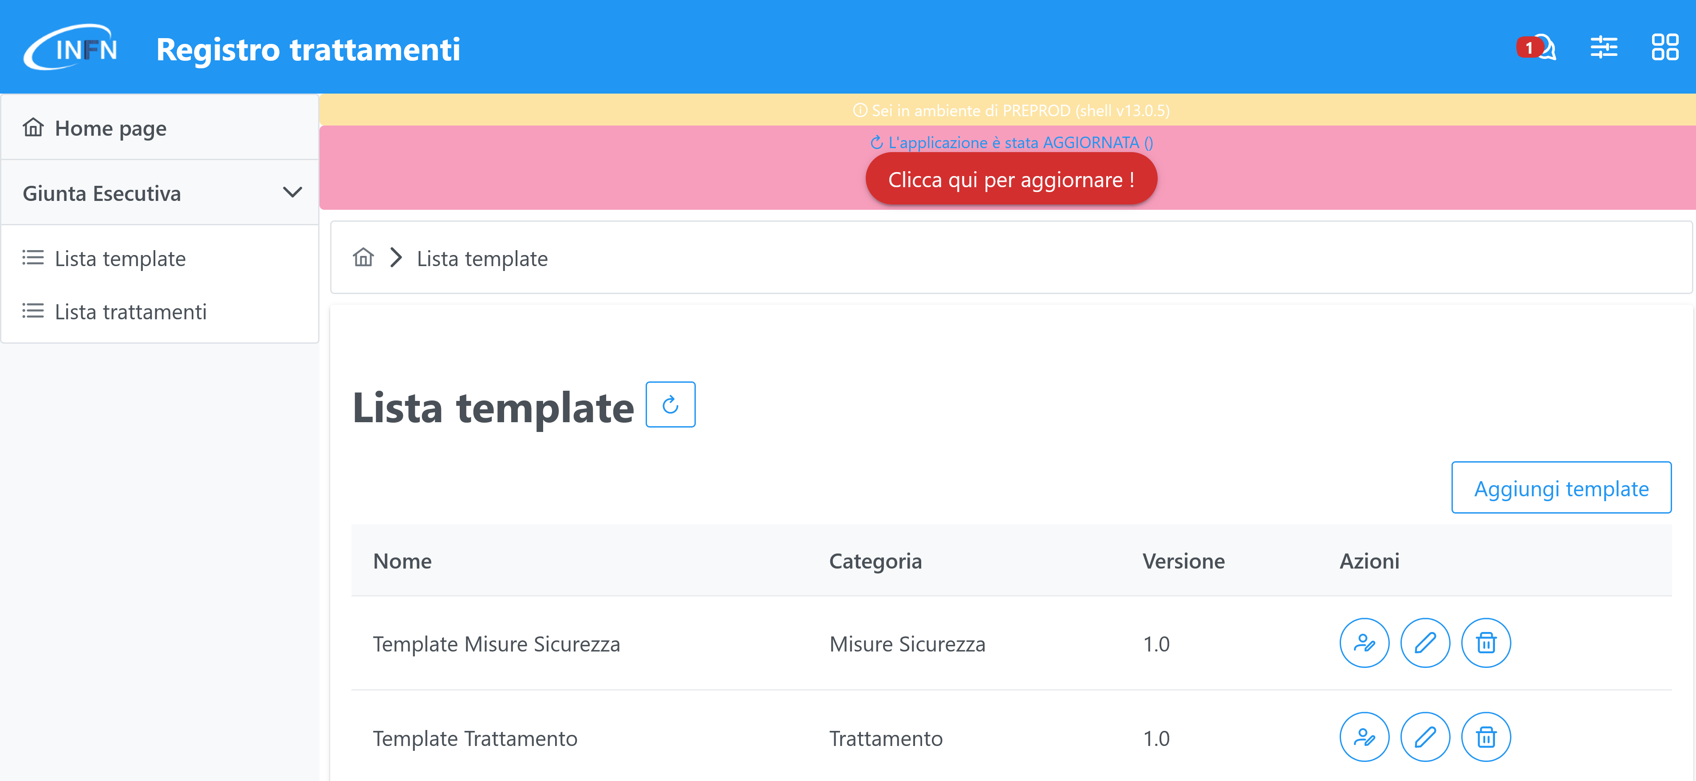

Slide 82
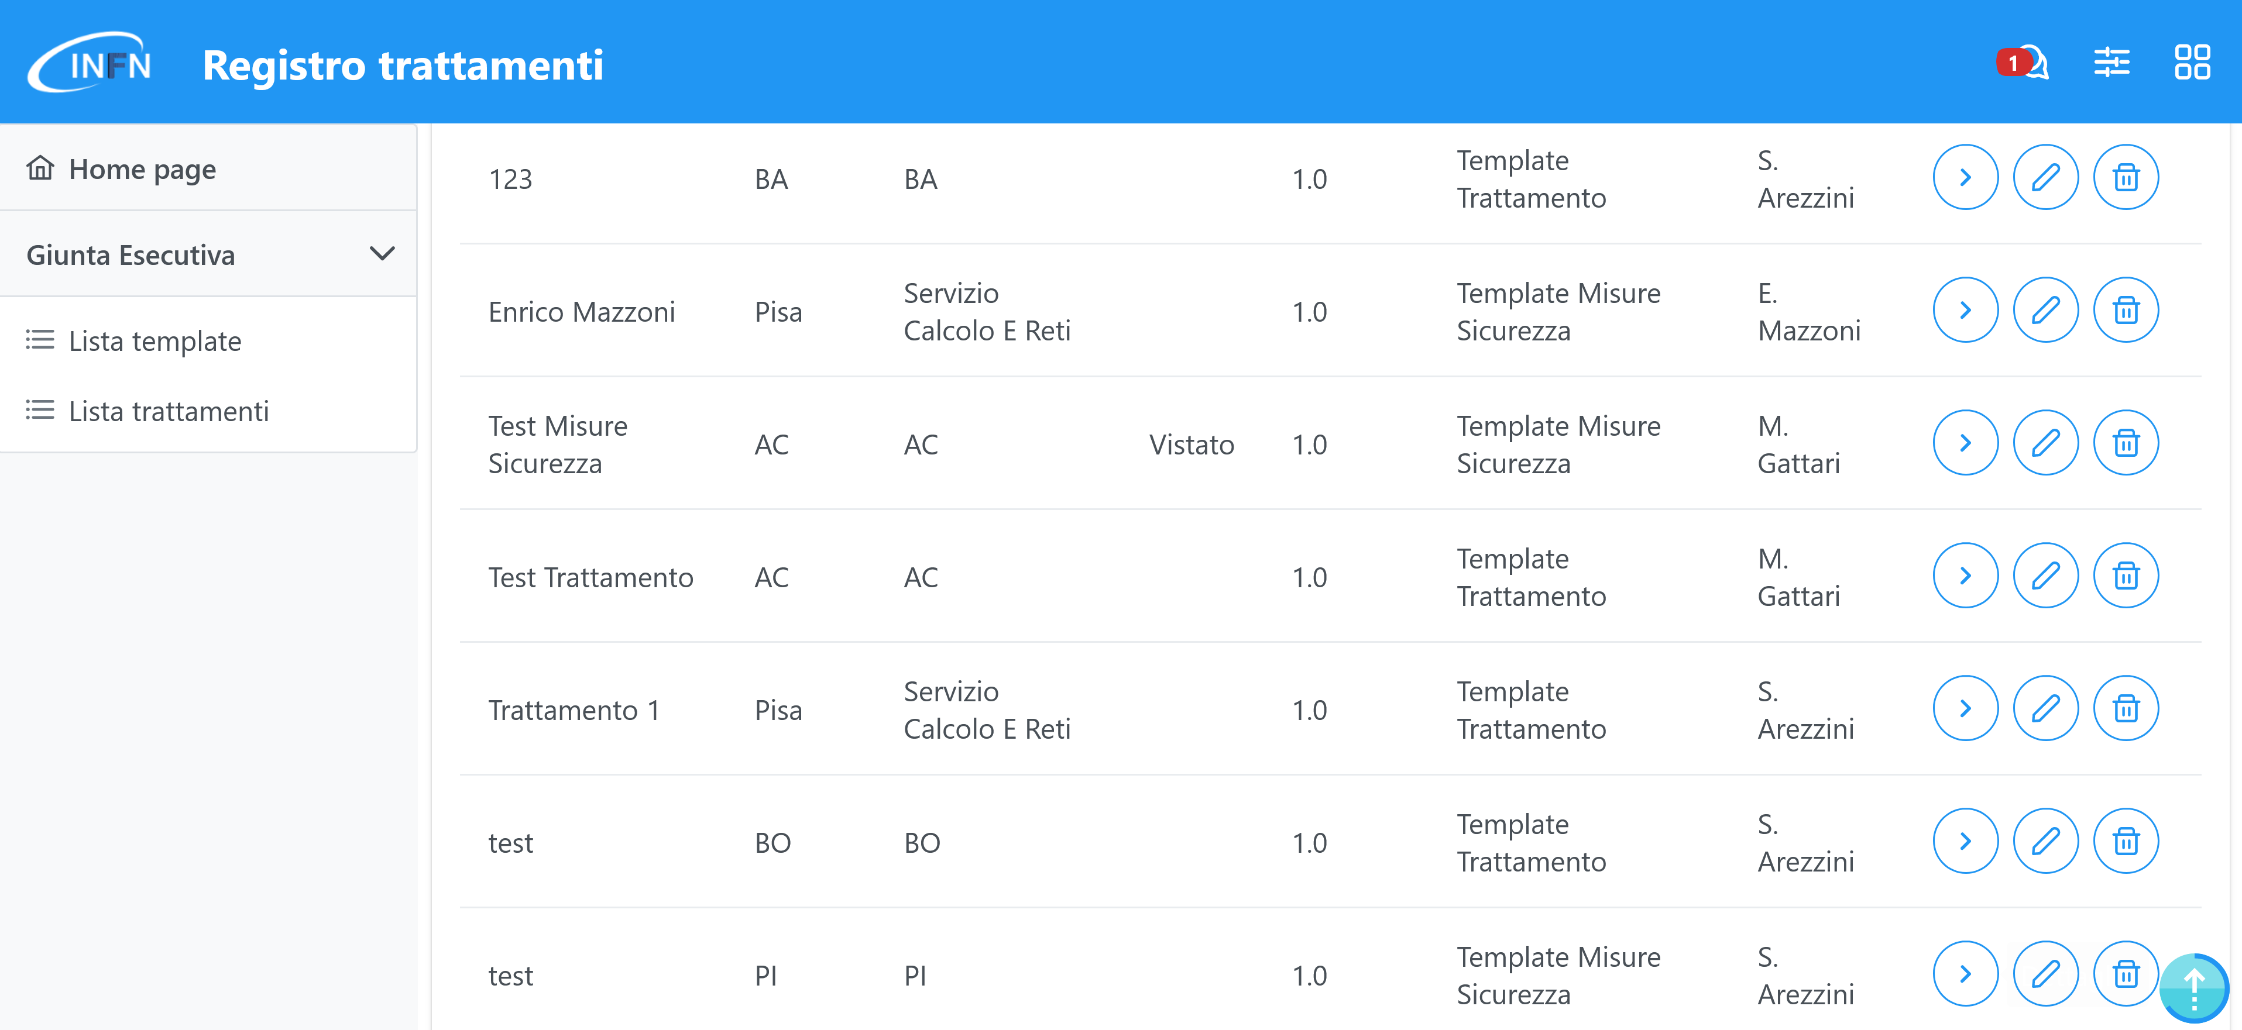

Slide 83

E come facciamo a ricordare cosa si deve fare per essere GDPR compliant, rispettare la privacy, proteggere i dati personali?

Slide 84
4 Documenti da tenere presenti
Disciplinare uso risorse informatiche
Misure Minime
Norme privacy
  per l'uso dei sistemi informatici destinati al trattamento di dati personali
  per il trattamento di dati personali
Pochi documenti, ma importanti

Slide 85
Disciplinare uso risorse informatiche (a)
Delibera CD 15442 - 28/2/2020 (anche CORSO SICUREZZA)
L’INFN si dota di un DISCIPLINARE per:
«Salvaguardare la sicurezza del proprio sistema informatico e tutelare la riservatezza, l'integrità e la disponibilità delle informazioni e dei dati, anche personali, da questo prodotti, raccolti o comunque trattati.»
Nel disciplinare vengono date indicazioni all’AMMINISTRATORE DI SISTEMA
Chi è l’amministratore di sistema?
figura professionale dedicata alla gestione e alla manutenzione di impianti di elaborazione con cui vengano effettuati trattamenti di dati, anche personali, compresi i sistemi di gestione delle basi di dati, le reti locali e gli apparati di sicurezza

Slide 86
Disciplinare uso risorse informatiche (b)
1. mantenere i sistemi al livello di sicurezza appropriato al loro uso;
2. verificare con regolarità l'integrità dei sistemi;
3. controllare e conservare i log di sistema per il tempo necessario a verificare la conservazione degli standard di sicurezza;
4. segnalare immediatamente al Servizio di Calcolo e Reti incidenti, sospetti abusi e violazioni della sicurezza e partecipare alla loro gestione;
5. installare e mantenere aggiornati programmi antivirus per i sistemi operativi che lo prevedono;
6. non visionare i dati personali e della corrispondenza di cui dovessero venire a conoscenza e comunque a considerarli strettamente riservati e a non riferire, né duplicare o cedere a persone non autorizzate informazioni sull'esistenza o sul contenuto degli stessi;
7. in caso di interventi di manutenzione, impedire, per quanto possibile, l’accesso alle informazioni e ai dati personali presenti nei sistemi amministrati;
8. seguire attività formative in materie tecnico-gestionali e di sicurezza delle reti, nonché in tema di protezione dei dati personali e di segretezza della corrispondenza.

Slide 87
Disciplinare uso risorse informatiche (c)
Al fine di assicurare la funzionalità, disponibilità, ottimizzazione, sicurezza ed integrità dei sistemi informativi e prevenire utilizzazioni indebite, l'INFN adotta misure che consentono la verifica di comportamenti anomali o delle condotte non previste dal presente Disciplinare nel rispetto dei principi generali di necessità, pertinenza e non eccedenza sopra richiamati. A tal fine il Servizio di Calcolo e Reti può eseguire elaborazioni sui dati registrati dirette ad evidenziare anomalie nel traffico di rete o condotte non consentite dal presente Disciplinare.

Slide 88
MISURE MINIME(a)
il documento che definisce le
Misure minime di sicurezza ICT per le pubbliche amministrazioni
https://www.agid.gov.it/it/sicurezza/misure-minime-sicurezza-ict
(Direttiva del Presidente del Consiglio dei ministri 1° agosto 2015) pubblicata sulla GU del 5-5-2017
“Modulo di implementazione delle misure minime di sicurezza nell'Istituto Nazionale di Fisica Nucleare” Documento in data certa depositato dalla Presidenza il 20/12/2017 (modulo_implementazione_mm_v4.pdf)
Note redatte in ambito CCR: Implementazione Misure Minime.pdf

Slide 89
MISURE MINIME(b)
Le misure minime in parte sono già previste nel disciplinare, ma sono più dettagliate negli aspetti tecnici.
Misure: MINIME, STANDARD, ADVANCED
Non solo un obbligo, ma una guida.

Slide 90
MISURE MINIME(c)
Una lettura ragionata del Modulo di Implementazione delle Misure Minime: un framewok di security per gli amministratori di sistema (seguono alcune slide con le misure da implementare )
ABSC: Agid Basic Security Control(s) ispirati a:
CSC: Critical Security Control(s) for Effective Cyber Defense, pubblicati da:
CIS, Center for Internet Security e originariamente noti come SANS 20

Slide 91
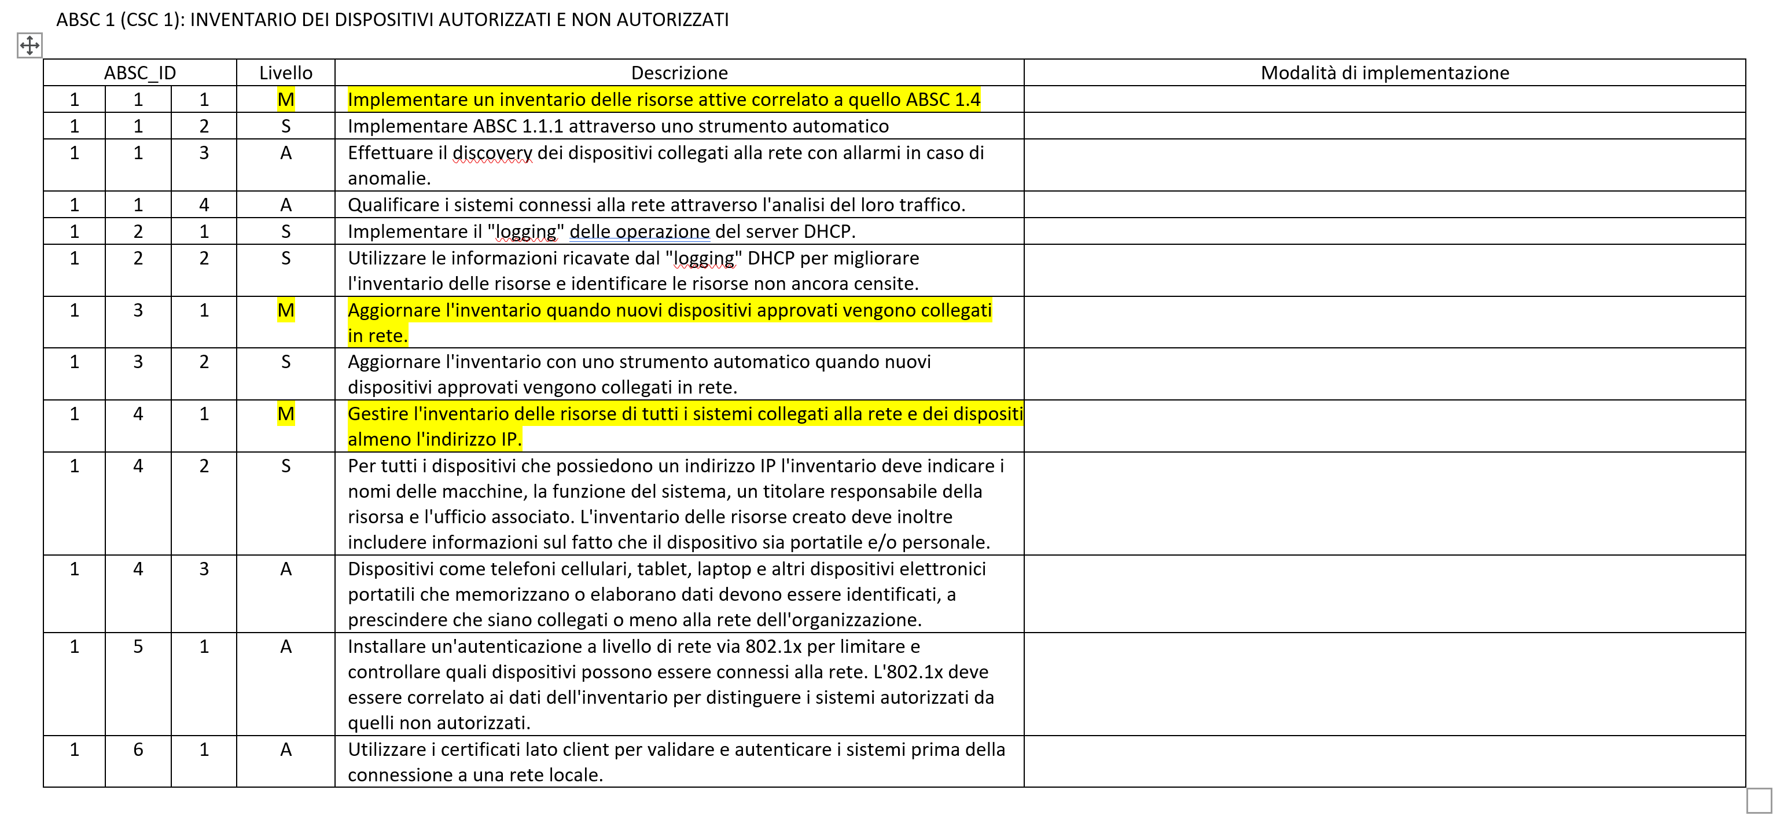
MM 1

Slide 92
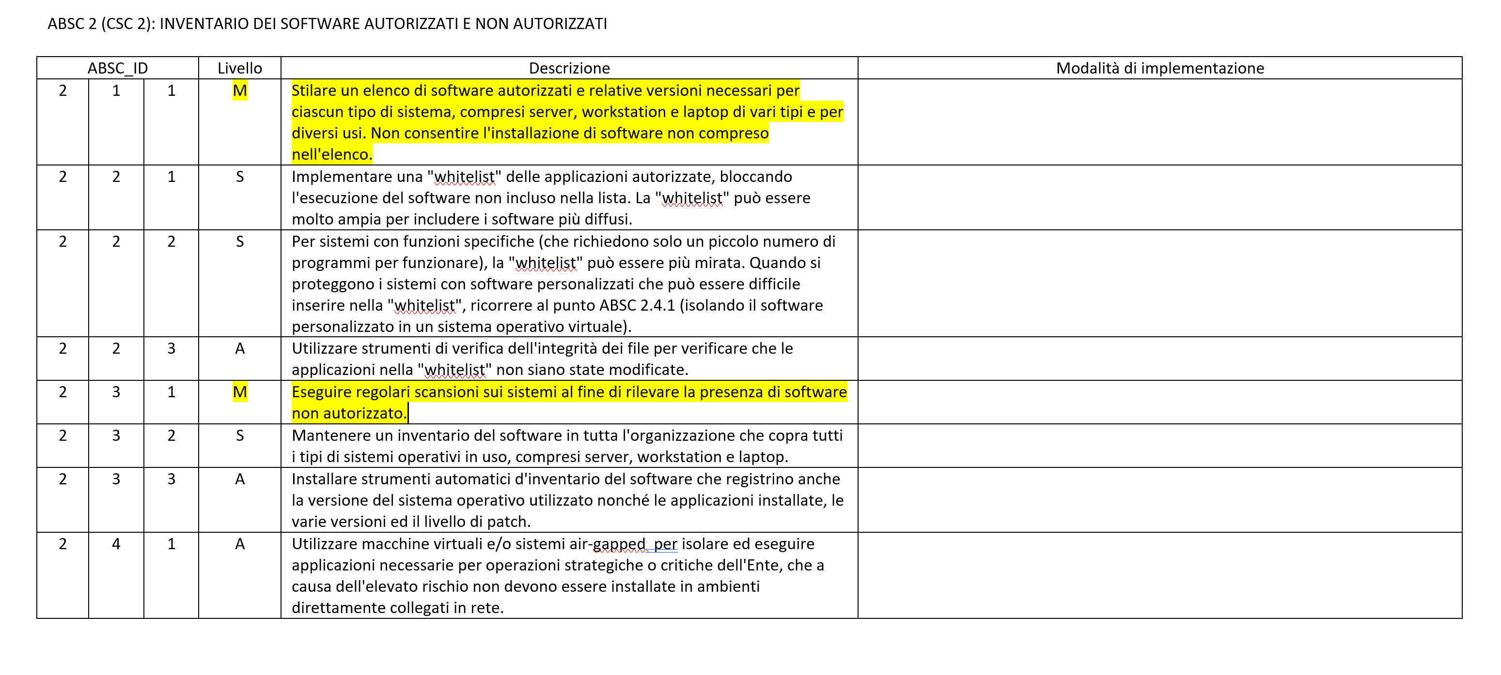
MM 2

Slide 93
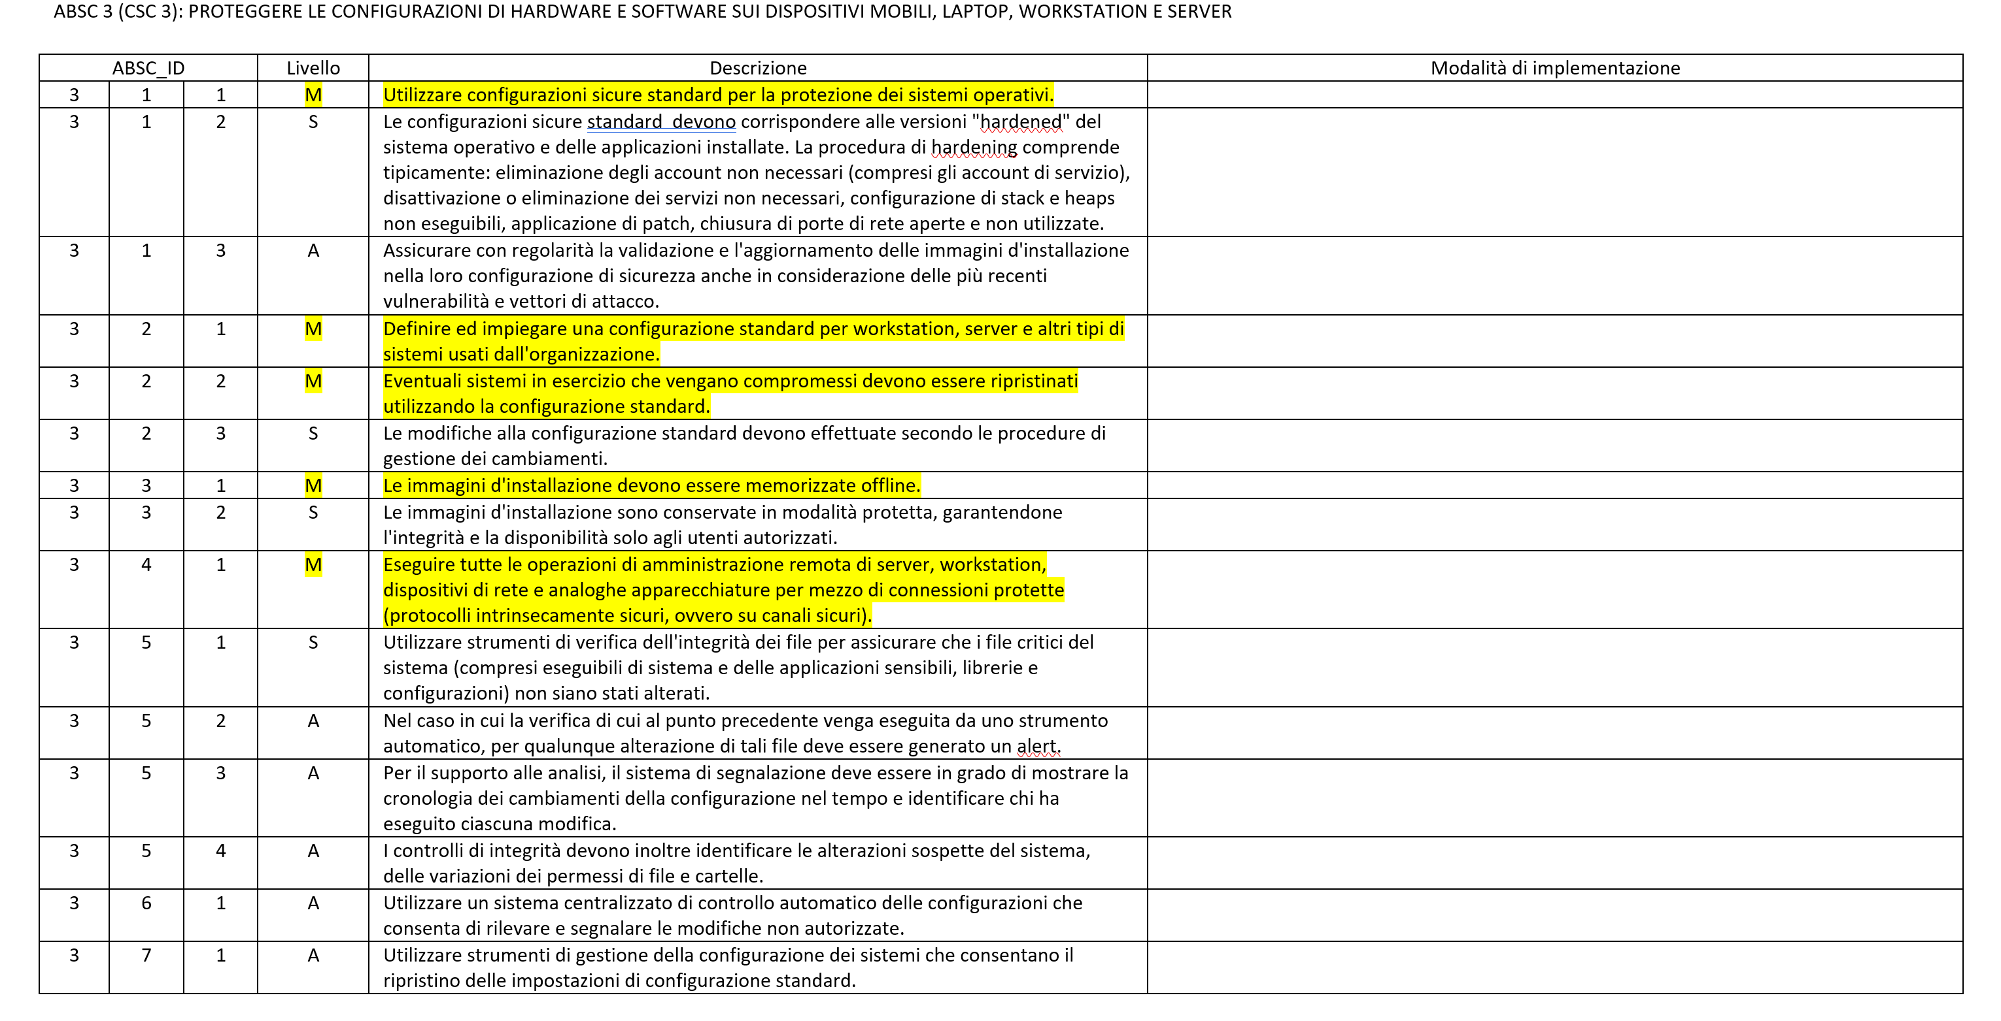
MM 3

Slide 94
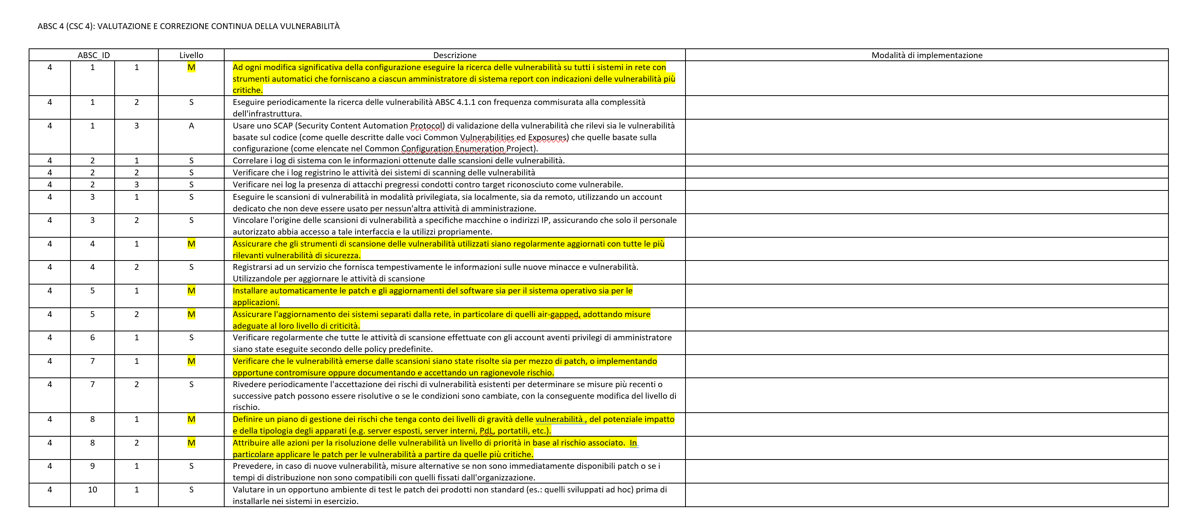
MM 4

Slide 95
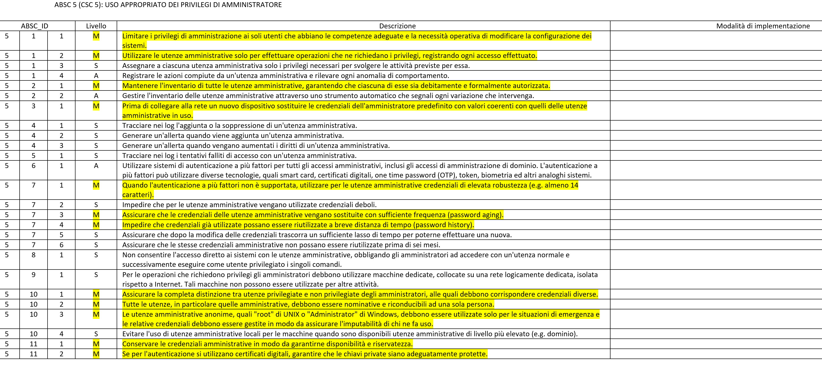
MM 5

Slide 96
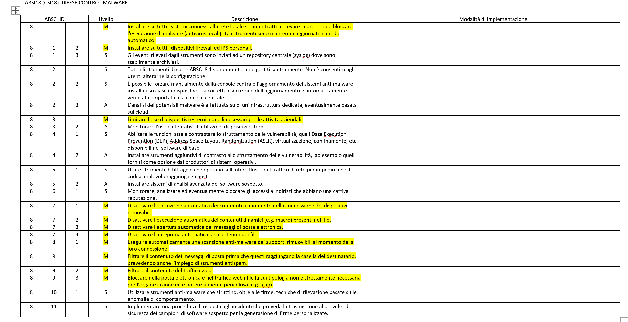
MM 8
MM 6

Slide 97
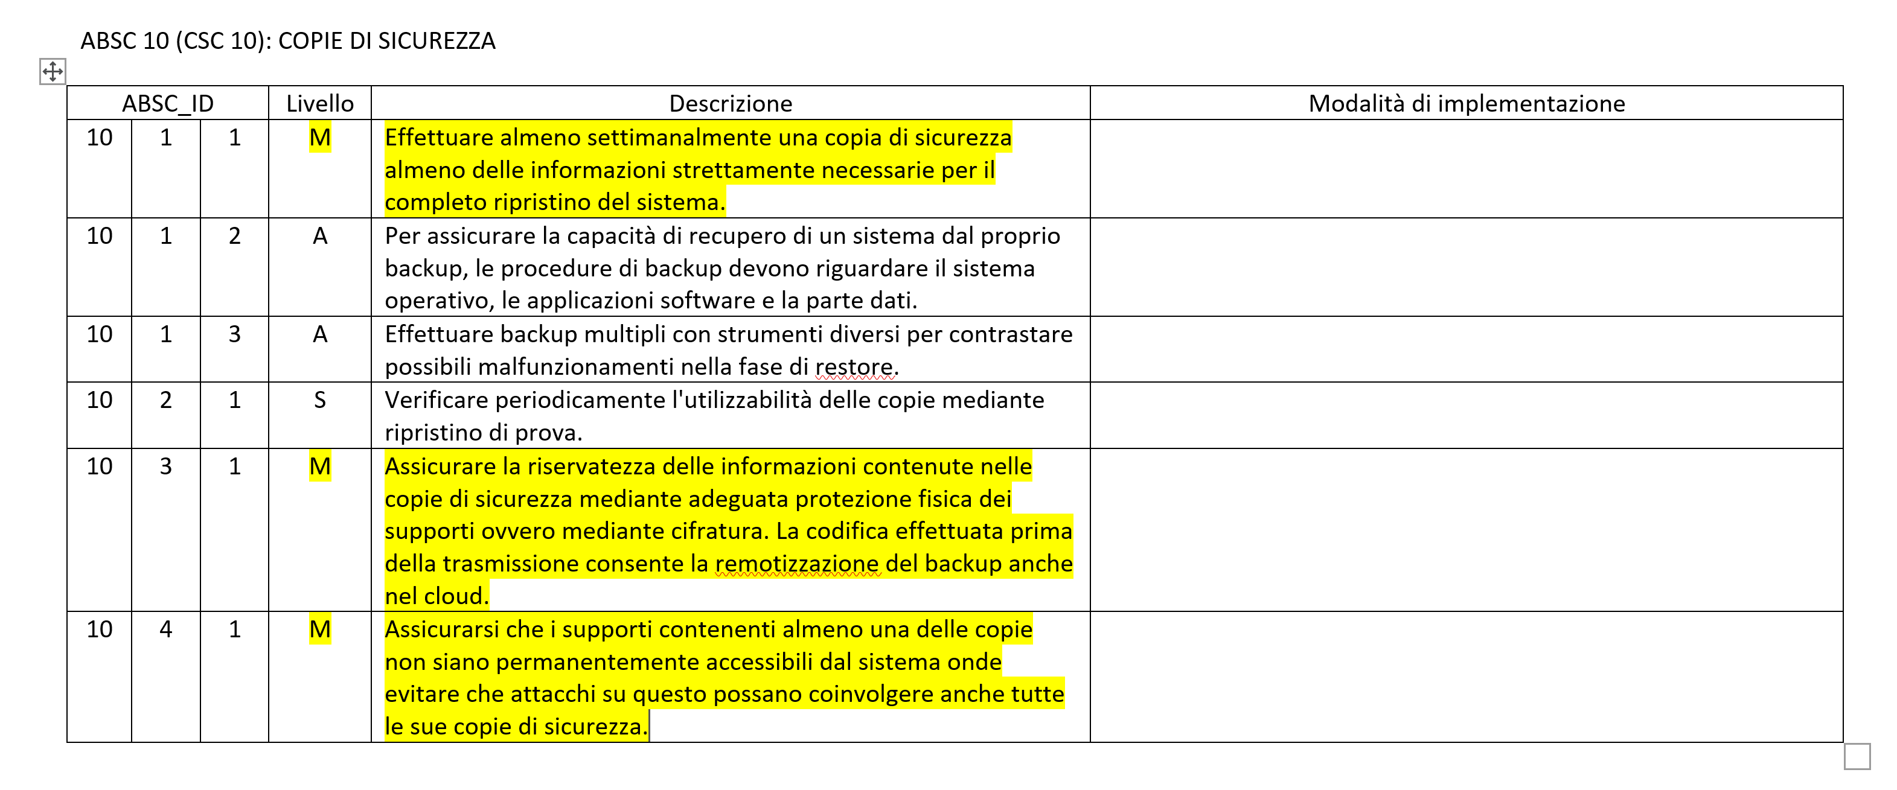
MM 10

Slide 98
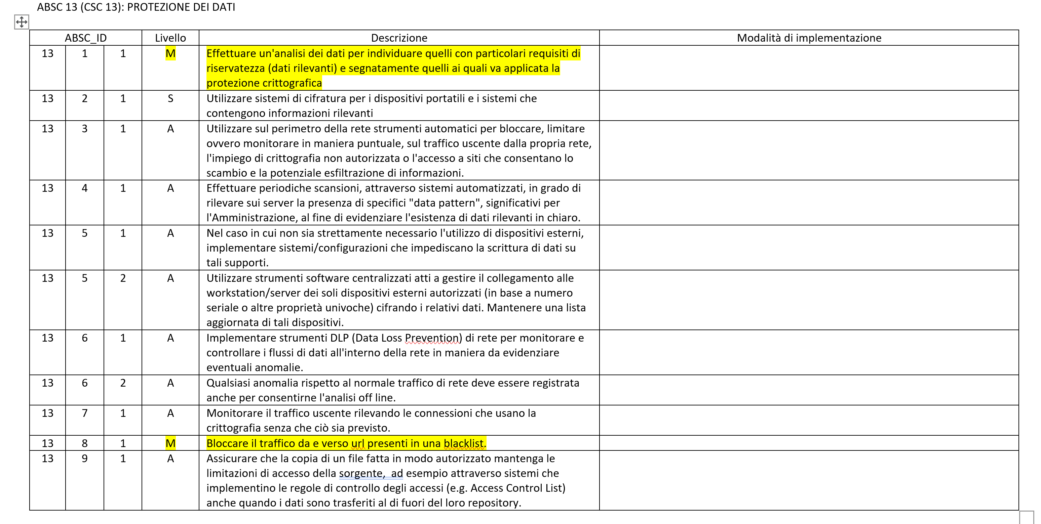
MM 13

Slide 99

Norme privacy (a)
GDPR (Regolamento 2016/679) chiede: misure adeguate a proteggere i dati
INFN sceglie di considerare «adeguate» le Misure Minime,
da accrescere, se necessario.
1 delibera CD e 2 documenti da non dimenticare:
Delibera n. 14844 del 27 Luglio 2018 : Figure e ruoli legati alla privacy
Documento1: Norme per l'uso dei sistemi informatici destinati al trattamento
di dati personali nell’INFN (allegato alla delibera)
Documento 2: Norme per il trattamento di dati personali nell’INFN (dicembre 2018)
PRIVACY

Slide 100
Norme privacy (b)
Norme per l'uso dei sistemi informatici destinati al trattamento di dati personali nell’INFN (allegato alla delibera)
Indicazioni e approfondimenti sull’applicazione misure minime:
sistemi LINUX
sistemi MAC-OS
Sistemi WINDOWS
Un buon punto di partenza…
L'attuazione delle presenti norme dovrà pertanto essere valutata in ciascuna Struttura ed eventualmente adattata alle particolari situazioni locali, documentando con chiarezza il motivo delle scelte fatte.
PRIVACY

Slide 101
Norme privacy (c)
Norme per il trattamento di dati personali nell’INFN
Una raccolta dei principali aspetti normativi
Individuazione delle figure rilevanti in ambito privacy INFN
Indicazioni anche pratiche per il trattamento di dati sia in forma cartacea che elettronica
Una guida che aiuti tutti gli autorizzati al trattamento
PRIVACY

Slide 102
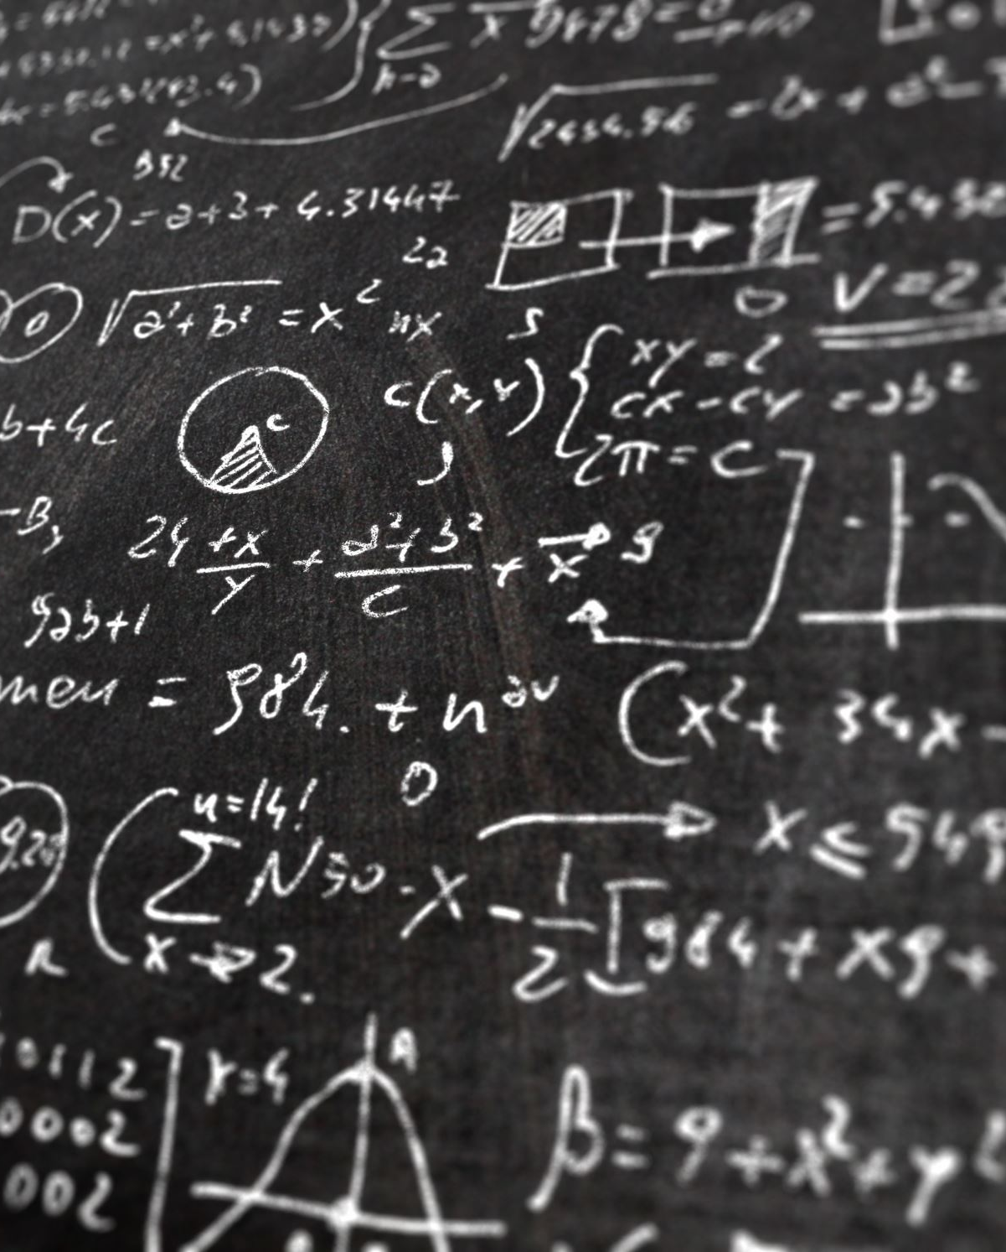
Collocare la privacy nel giusto contesto…
Consapevolezza & attenzione
Referenti locali privacy & DPO
cultura della privacy!

Slide 103

Questa foto di Autore sconosciuto è concesso in licenza da CC BY-NC

